Slide 1
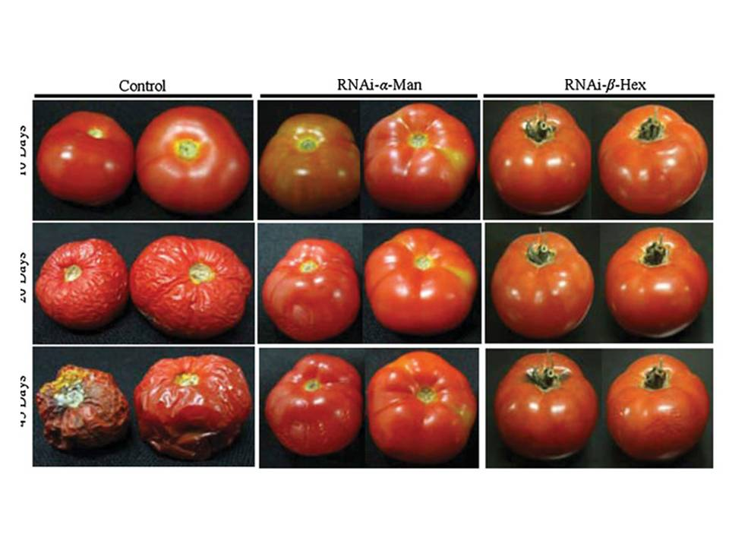
Planter og gensplejsning

Slide 2
Gensplejsning
-Hvad skal der bruges
Vektor (Redskab til at overføre gen til værtscelle. Plasmid)
Restriktionsenzym (Klipper DNA bestemte steder)
Donor organisme (Eksempelvis menneske)
Værtscelle (Eksempelvis bakterier)
Ligase (Enzym der ”klistrer” DNA sammen)

Slide 3
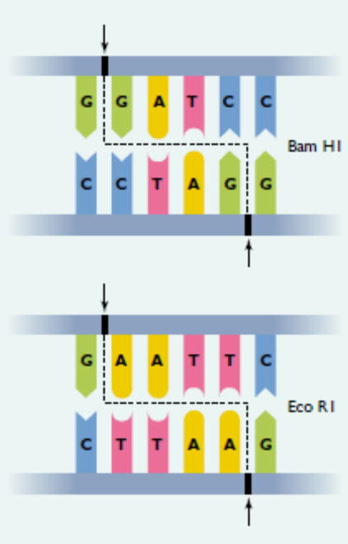
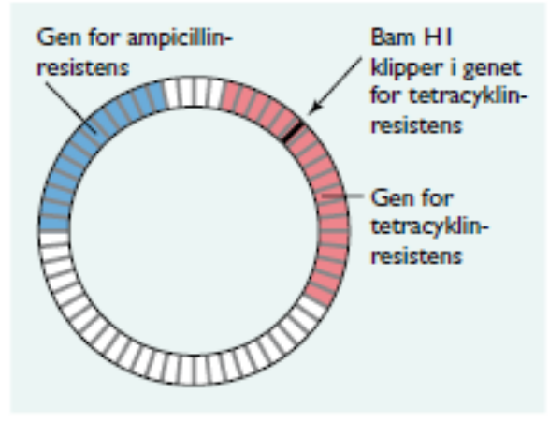
Restriktionsenzym

Slide 4
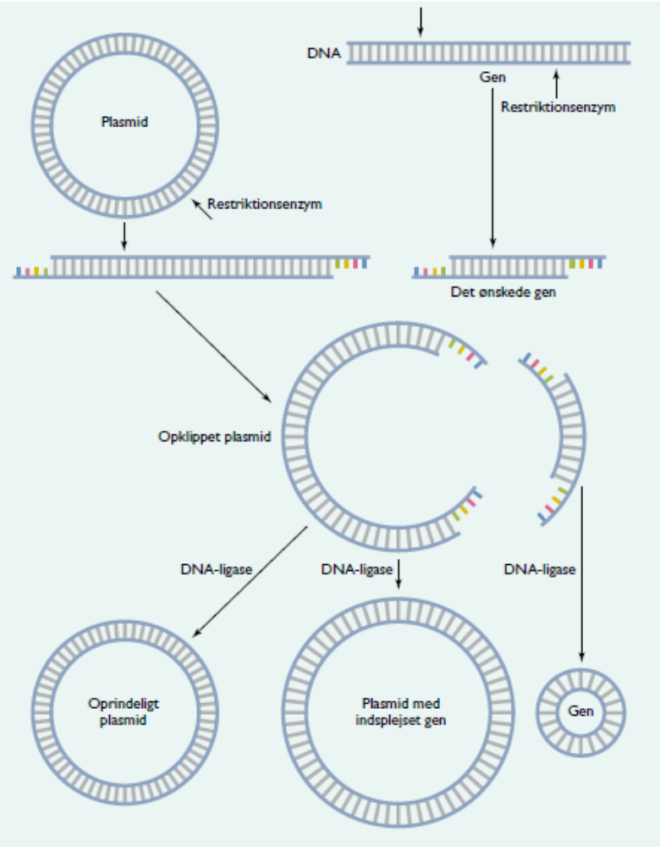
Princip i gensplejsning

Slide 5
Transformation
DNA fra gensplejsning overføres til bakterier og udsættes for varme eller kuldechok – herved optages DNA i bakterien.

Slide 6
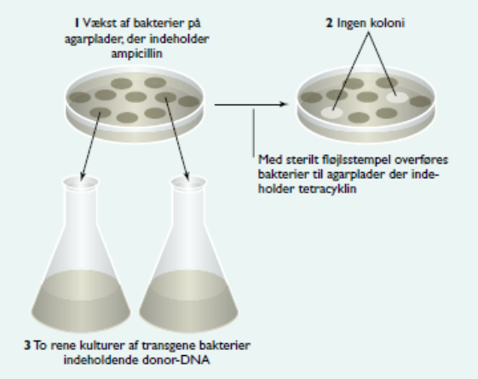
Separation af transformerede bakterier

Slide 7
Transgene planter
Gensplejset plante/dyr kaldes: Transgen
Genmodificering af planter:
Tokimbladede (Tomat, Kassava..)
- Foregår vha. bakterien Agrobacterium tumefaciens som indeholder tumor plasmid
Enkimbladede (Majs, byg, ris..)
- Foregår via en genkanon, der skyder gensplejsede plasmider fasthæftet på små metalkugler ind i plantens kromosom

